Slide 1
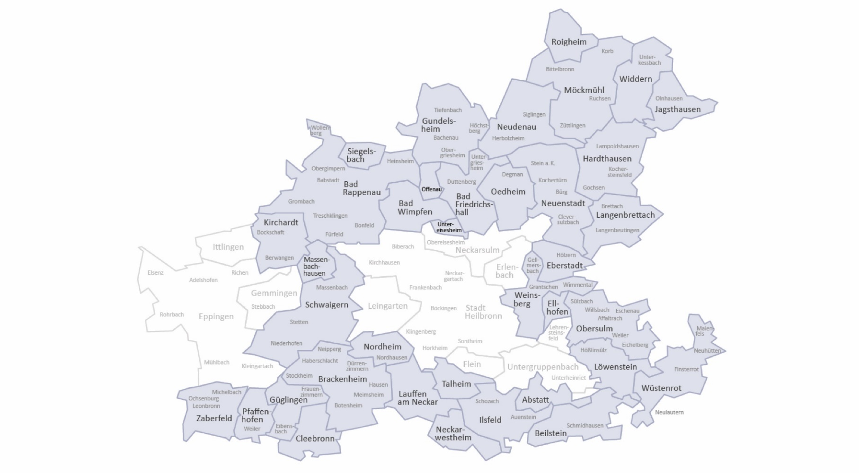
VHS Unterland im Landkreis Heilbronn
Vorstellung und Bericht der VHS Unterland
im Gemeinderat von Nordheim am 30. Juli 2025
Notes:
Begrüßen (BM, Gemeinderäte, Presse..)
Dank für Möglichkeit, hier über die VHS-Arbeit zu berichten
Nordheim hat ca 8.500 EW
Zum Ablauf:
Allg. Teil: Frau Keicher, Ortsspezifisches: ASTL
Dauer: ca. 20 min, im Anschluss gerne Rückfragen

Slide 2
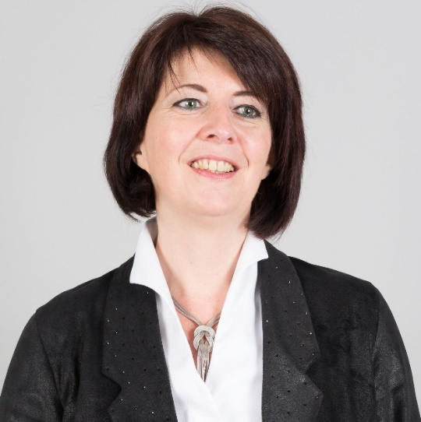
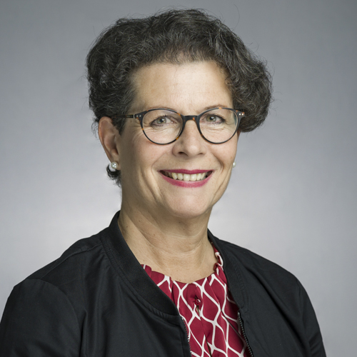
VHS Unterland mit der Außenstelle Nordheim
  Roswitha Keicher
  Direktorin VHS Unterland
  seit 01.09.2022
  Elke Hettler
  Außenstellenleiterin
  seit 01.08.2012
Notes:
Frau Eichhorn ist mit ca. 21 % beschäftigt

Slide 3

Gesetzlicher Auftrag, gesellschaftliche Aufgabe
Landesverfassung Artikel 22 und Weiterbildungsförderungsgesetz BW
Förderung und Entwicklung eines breit gefächerten und flächen-deckenden Bildungsangebots in der Weiterbildung ist eine öffentliche Aufgabe.
Die Weiterbildung soll zu verantwortlichem Handeln im persönlichen, beruflichen und öffentlichen Bereich befähigen...
Gemeinden und Landkreise fördern die Erwachsenenbildung ... insbesondere durch die Einrichtung und Unterhaltung von Volkshochschulen und kommunalen Bibliotheken.
Die VHS Unterland ist die größte kommunale Einrichtung für außerschulische Bildung im Landkreis Heilbronn

Slide 4
VHS Unterland: Eckdaten
Der Zweckverband umfasst 37 Städte & Gemeinden im Landkreis HN
VHS-Unterland ist Teil der Gemeinden und Städte. Sie ist im
Haushaltsplan verankert
Verbandsvorsitzender Herr BM Csaszar
Auftrag: wohnortnahes, flächendeckendes, vielseitiges und qualitativ hochwertiges Weiterbildungsangebot in ihren Außenstellen für alle
= Ort der Wissensvermittlung und Begegnung
Die Außenstellen sind vor Ort aktiv, die VHS-Geschäftsstelle ist in Heilbronn
ca. 700 freiberuflich tätige Dozent*innen pro Semester
Notes:
Verbandsvorsitz: BM Csaszar (Brackenheim), Stellv. BM Frey (Bad Friedrichshall)
Verbandsversammlung: 1x jährlich
Verwaltungsrat: 3x jährlich, alle Sprengel vertreten
Außenstellen (AST): Planung und Organisation am Ort, Außenstellenbeirat
VHS-Geschäftsstelle (GS) in Heilbronn:
Leitung (Direktorin, Verwaltungsleiter, Stabstelle),
aktuell 6 pädagogische und 5 Verwaltungs-Mitarbeiterinnen:
fachliche und administrative Unterstützung, Koordination, einheitliche Rahmenbedingungen, EDV, Finanzen, Abrechnung, Controlling, Statistik etc.
Insg. ca. 50 Beschäftigte in GS und AST

Slide 5


Qualitätsmanagement (QM)
Zertifizierung seit Juli 2023 nach (AZAV)
Notes:
European Foundation for Quality Management (EFQM)

Slide 6







Das Angebot der VHS Unterland
online unter
www.vhs-unterland.de/ und
www.vhs-business-hn.de/

Slide 7









VHS-Programmbereiche (PB)
PB 1 Mensch, Gesellschaft & Umwelt
PB 2 Kultur & Gestalten
PB 3 Gesundheitsbildung
PB 4 Sprachen
PB 5 Berufliche Bildung, Medien & IT
PB 6 Grundbildung
Programmbereichsübergreifend:
„junge vhs“: für Kinder und Jugendliche

Slide 8
Zusätzliche Angebote in den Bereichen, z.B.…
Verbraucherschutz
Klimaschutz
Interkulturelle Elternbildung
Sprachkurse
Künstliche Intelligenz
Möglich auch Programm für Vereine
Unterstützung im Bereich der Ganztagesbetreuung und im Rahmen des Programms „Rückenwind“ für Schulen
Kooperationen sind mit Gemeinde, Schulen und Vereinen möglich (z.B. Zusammenarbeit mit Querschnittsbereichen wie Klimaschutzbeauftragte, Integrationsansprechpartner, Seniorenbeauftragte etc.)
  ⇨ Wichtig: Bitte Bedarfe melden!

Slide 9
Die Finanzierung der VHS Unterland
2023

Slide 10
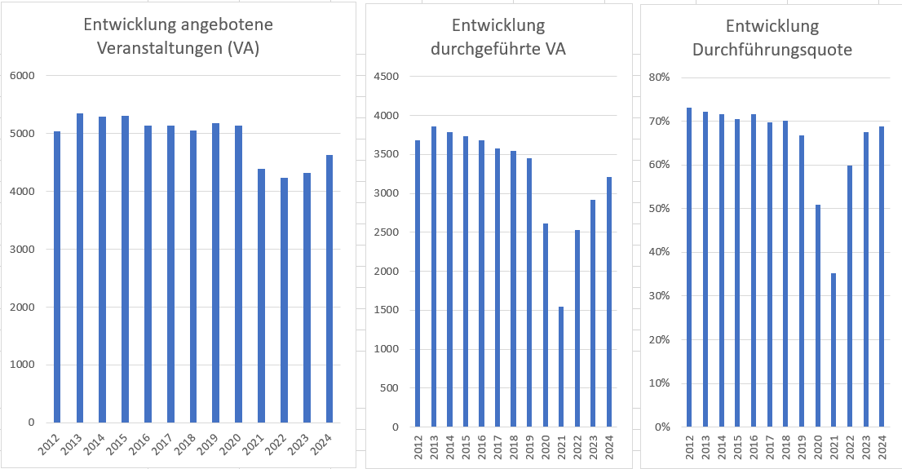
Infos zur Entwicklung der Zahlen in 2024
Weitere Verbesserung zum Jahr 2023:
Anzahl Kurse – die DQ hat sich von 68% auf 69% erhöht
Folie 10 von 25

Slide 11
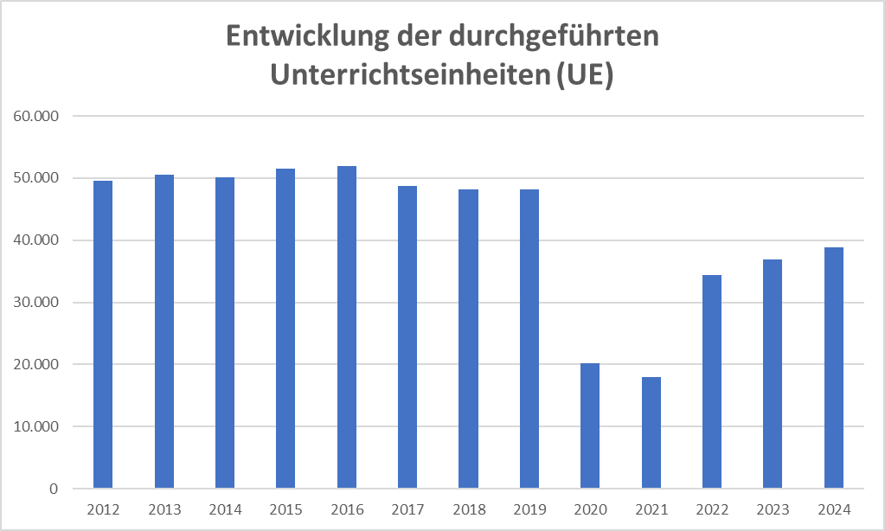
Infos zur Entwicklung der UE-Zahlen in 2024
Weitere Verbesserung der UE (ff + nff) zum Jahr 2023
knapp 2.000 UE mehr (5 % mehr als im Vorjahr)
81 % von 2019 (Vorjahr: 77 %)
Notes:
Positive Entwicklung setzt sich fort

Slide 12
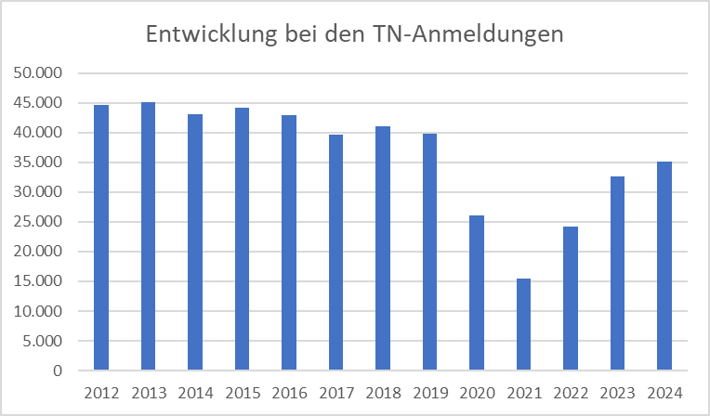
Infos zur Entwicklung der TN-Zahlen in 2024
Weitere klare Verbesserung zum Jahr 2023
+ 2.427 TN → 7 % mehr als im Vorjahr
88 % von 2019 (Vorjahr: 82 %)
Folie 12 von 25

Slide 13
VHS Unterland in Nordheim 2024
Steigerung im Verhältnis zu 2023:
Anzahl geplante Kurse um 8,2% und durchgeführte Kurse um 18,3% gestiegen
DQ hat sich erhöht von 59 % auf 64 %
Anzahl durchgeführter Kurse höher als in 2019

Slide 14
VHS Unterland in Nordheim 2024
Weitere Verbesserung der UE (ff + nff) zum Jahr 2023
460 UE mehr (34,7 % mehr als im Vorjahr)
UE-Zahl auch höher als in 2019

Slide 15
VHS Unterland in Nordheim 2024
Weitere klare Verbesserung zum Jahr 2023
Knapp 200 TN mehr als im Vorjahr
Anzahl von 2019 schon um 200 TN überstiegen
Notes:
)

Slide 16
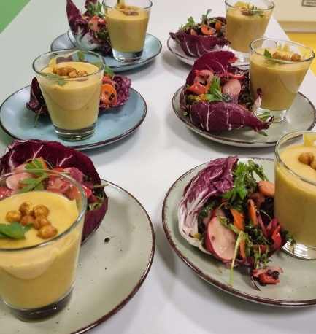
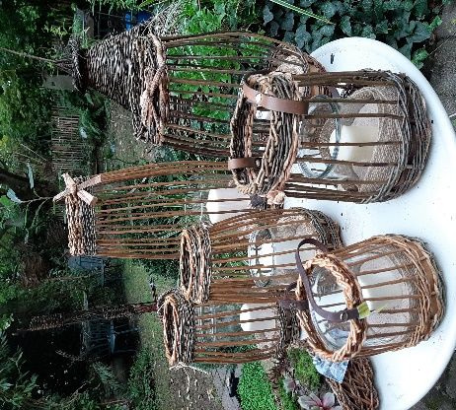
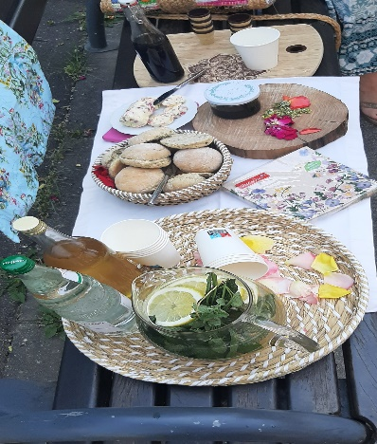
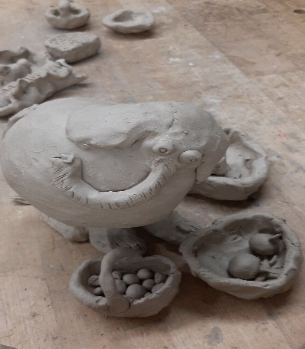


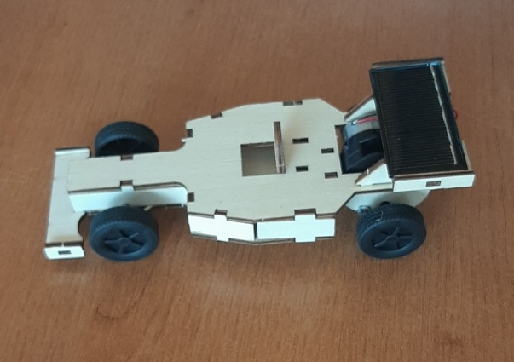
VHS Unterland in Nordheim

Slide 17
Themenschwerpunkte derzeit und künftige
Erwachsene: Gesundheit- und Bewegungskurse sowie Informationsveranstaltungen zu Gesundheitsthemen, Verbraucherbildung, Kochkurse, Sprachkurse, Kreativkurse
Kinder: Mutter-Kind-Kurse, Kreativkurse, Entspannung für Kinder, Zumba Kids Kurse, Programmierkurse, Technikkurse, Back- und Kochkurse, Ferienwoche Sprachen, Vorbereitungs-kurse Prüfungen
Kooperationen sind mit Gemeinde, Schulen und Vereinen möglich
Notes:
In der Vergangenheit erfolgreiche Kooperationen mit …

Slide 18
  Danke für Ihre Aufmerksamkeit
  und Ihre Unterstützung!
  VHS Unterland Geschäftsstelle
  Allee 40, 74072 Heilbronn,
  Tel. 07131 5940-0
  keicher@vhs-unterland.de
  www.vhs-unterland.de
  www.facebook.com/vhs-unterland
  Instagram.com/vhsunterland
  VHS Außenstelle Nordheim
  Hauptstraße 26,
  74226 Nordheim
  Tel. 07133 182 2210
  Tel2: 07133 182 1199
  nordheim@vhs-unterland.de

